Slide 1



Pipeline de Datos del Macroentorno Ecuatoriano
SQLite + Power BI
Autor: Pedro Vargas
Curso: Prácticum 1.2+ (4to Ciclo)
Institución: Universidad Técnica Particular de Loja (UTPL)
Fecha: Julio 2026

Slide 2







El Problema y Objetivo Analítico
Pregunta Central de Investigación
"¿Cómo se comporta la economía y educación de Ecuador, y qué relación hay entre bachilleres y empresas por provincia?"
Pregunta 1
Pregunta 2
Pregunta 3
¿Cómo ha evolucionado la economía ecuatoriana en los últimos 20 años?
¿En qué sectores y provincias se concentran la actividad económica y el empleo?
¿Dónde están los bachilleres del Ecuador y cuántas empresas hay en cada provincia?

Slide 3




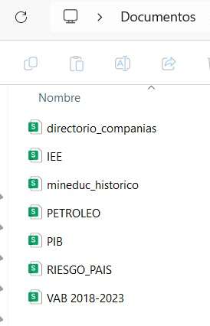
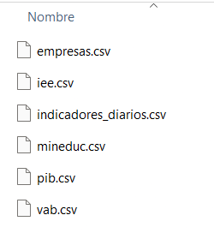
Fuentes de Datos (Capa Bronze)
datos_crudos_bronze/
Banco Central del Ecuador (BCE)
Ministerio de Educación (MINEDUC)
Indicadores Macro: PIB Real Anual, PIB per Cápita.
Registro AMIE (23-24): Archivo unificado de la oferta educativa.
Actividad Provincial: VAB Provincial por sector CIIU.
Finanzas: Petróleo WTI y Riesgo País diario.
Filtro Clave: Estudiantes de 3ro de Bachillerato.
Encuesta IEE: Expectativas Empresariales mensuales.

Slide 4





Arquitectura del Pipeline Medallón
Datos Crudos
Tablas Limpias
Vistas de Negocio
Archivos CSV y Excel depositados localmente desde RPA.
8 tablas limpias e indexadas dentro de SQLite, sin nulos duplicados.
4 vistas SQL consolidadas listas para el consumo directo del Dashboard.
Entrada: XLS, XLSX, CSV
Motor: SQLite 3
Visualizador: Power BI
La automatización con SQLite y Python asegura que el pipeline sea reproducible y libre de intervención manual.

Slide 5

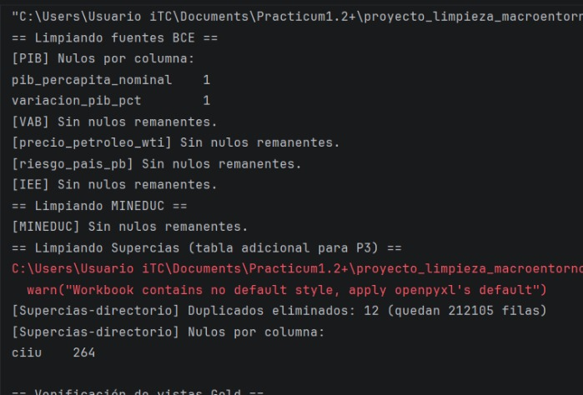
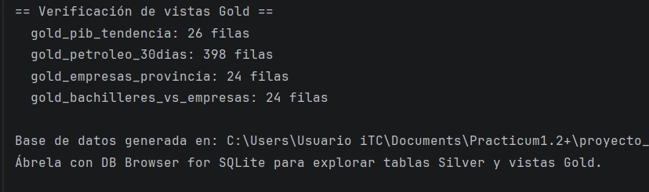
Limpieza de Datos: 3 Reglas Aplicadas
1. Tratamiento de Nulos: "Variación PIB nula en el año 2000 (no hay año base) — se dejó de esa forma sin forzar imputaciones artificiales".
2. Eliminación de Duplicados: "Se identificaron y eliminaron de forma estricta 12 RUC duplicados dentro del directorio empresarial de Supercias".
3. Corrección de Formatos: "Fechas normalizadas al formato ISO (AAAA-MM-DD); nombres de provincias limpiados y estandarizados a MAYÚSCULAS".

Slide 6


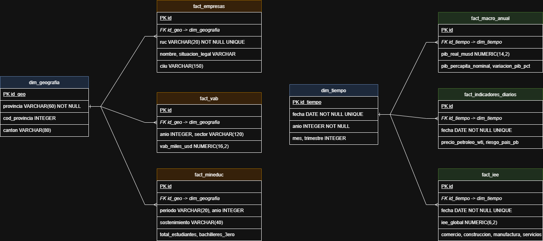
Modelo Relacional (Esquema Capa Silver)
Estructura Silver normalizada
El diseño del modelo asegura la consistencia e integridad referencial de todos los indicadores del macroentorno.
8 tablas Silver: 2 dimensiones unificadas (geografía, tiempo) + 6 tablas de hechos transaccionales.

Slide 7

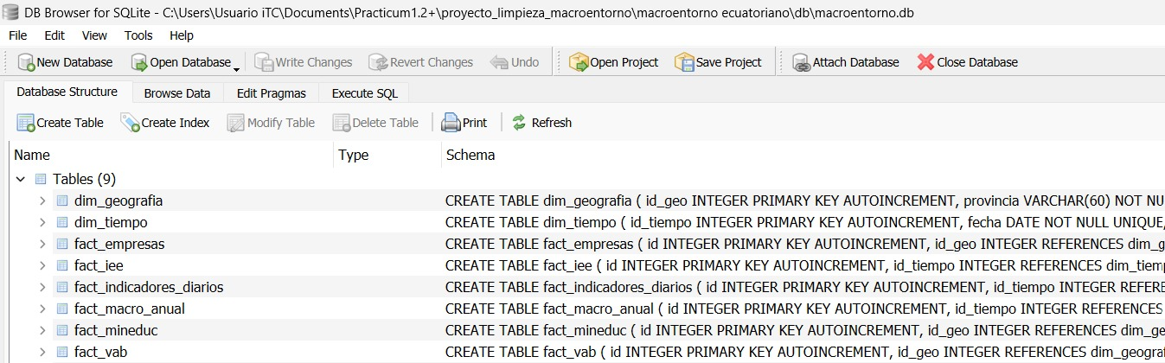
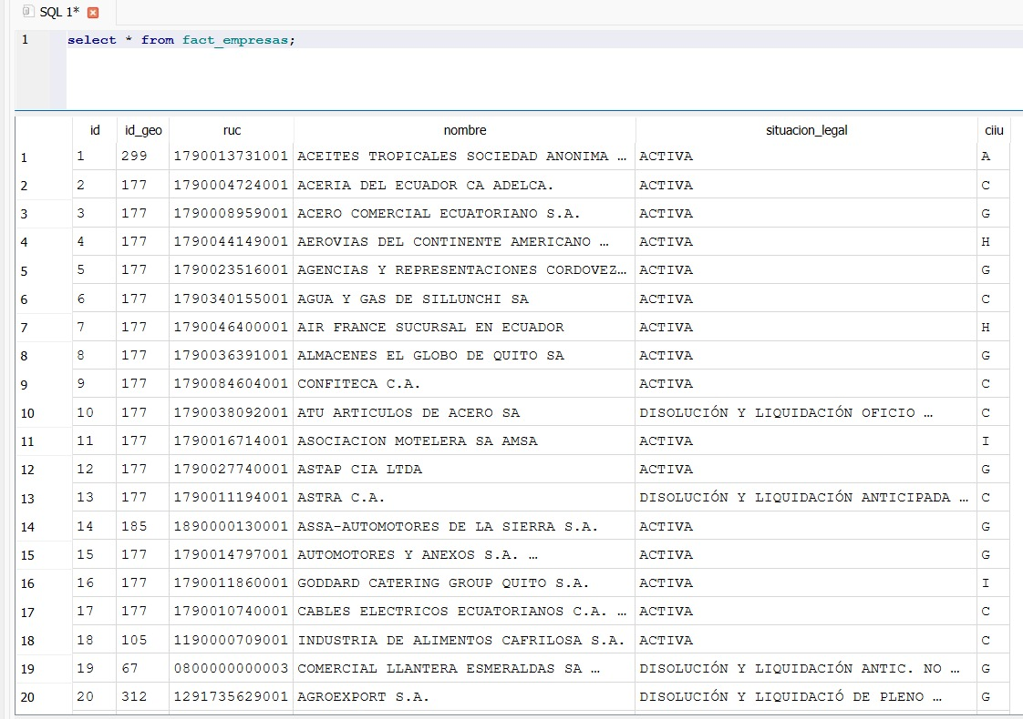
Persistencia: Base de Datos en SQLite
Persistencia Relacional
Las tablas Silver se estructuran físicamente dentro de SQLite para permitir consultas optimizadas mediante SQL nativo.
8 tablas instanciadas correctamente.
Estructuras optimizadas con índices relacionales.

Slide 8


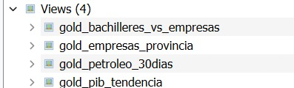
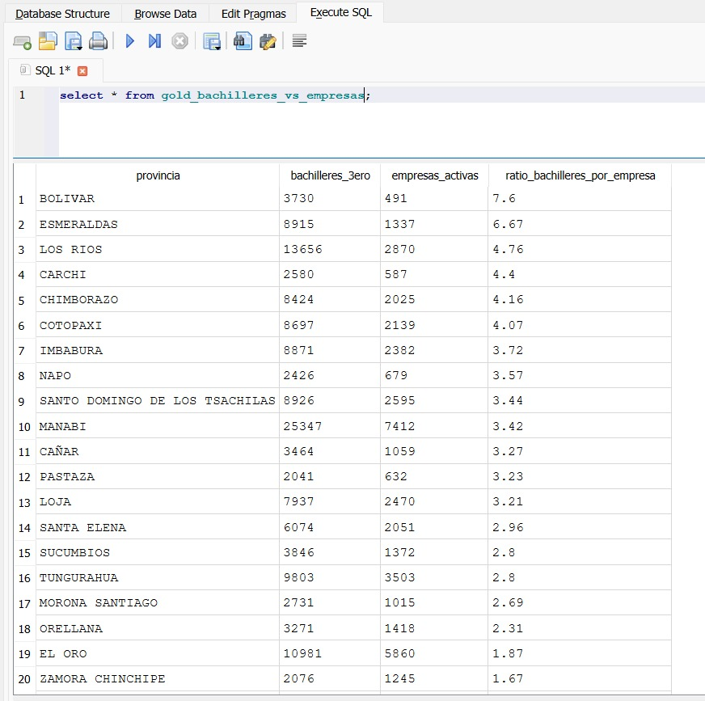
Capa Gold: Vistas lógicas optimizadas
Preparación de Datos
Se implementaron consultas que calculan agregaciones de negocio para que el reporte no sufra retrasos en el procesamiento.
Cómputo en BD: 4 vistas SQL responden directamente las 3 preguntas clave del dashboard.

Slide 9


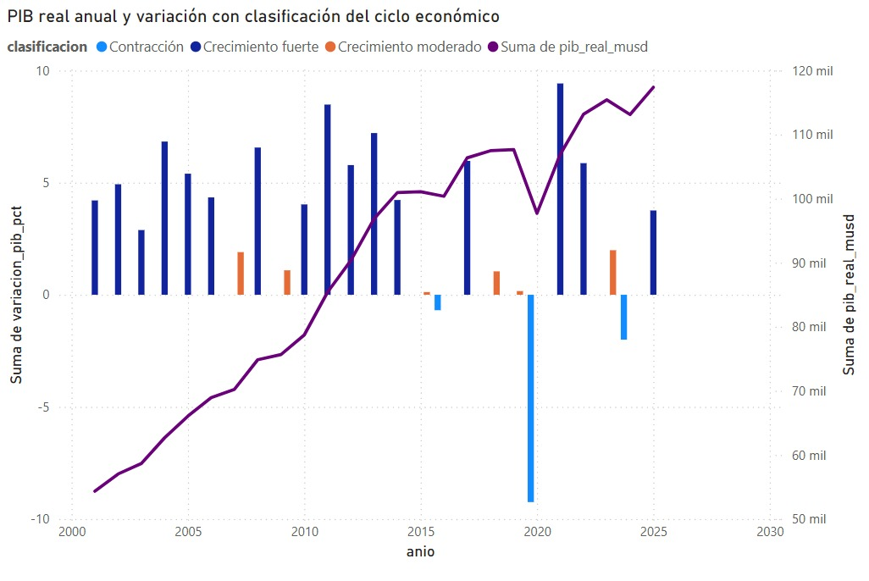


P1 — ¿Cómo evoluciona el PIB real de Ecuador?
Power BI - Page 1: Crecimiento PIB Real
El PIB muestra una contracción marcada en 2020 (pandemia) y recuperación sostenida desde 2021.

Slide 10


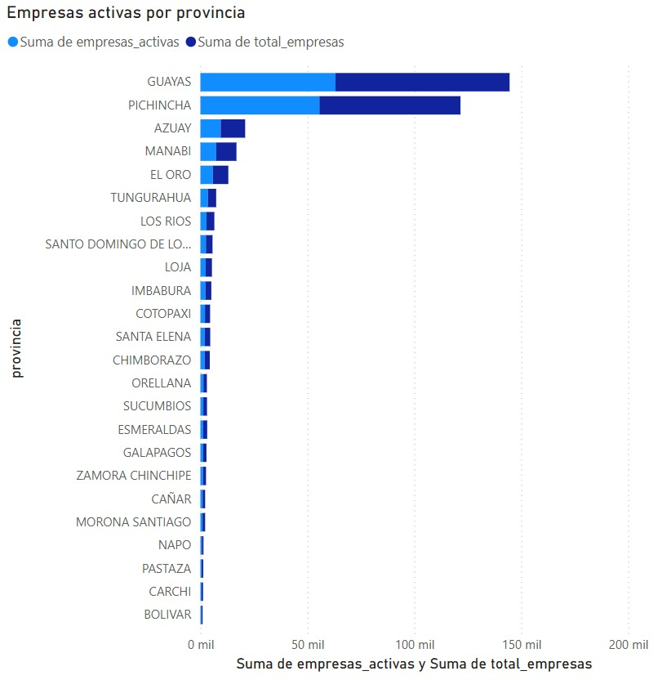
P2 — ¿Cuántas empresas activas hay por provincia?
Power BI - Page 2: Densidad Corporativa
Guayas y Pichincha concentran la mayor cantidad de empresas activas del país.

Slide 11



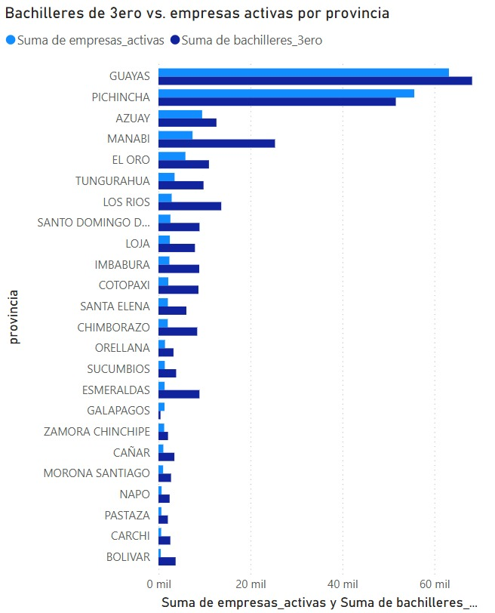


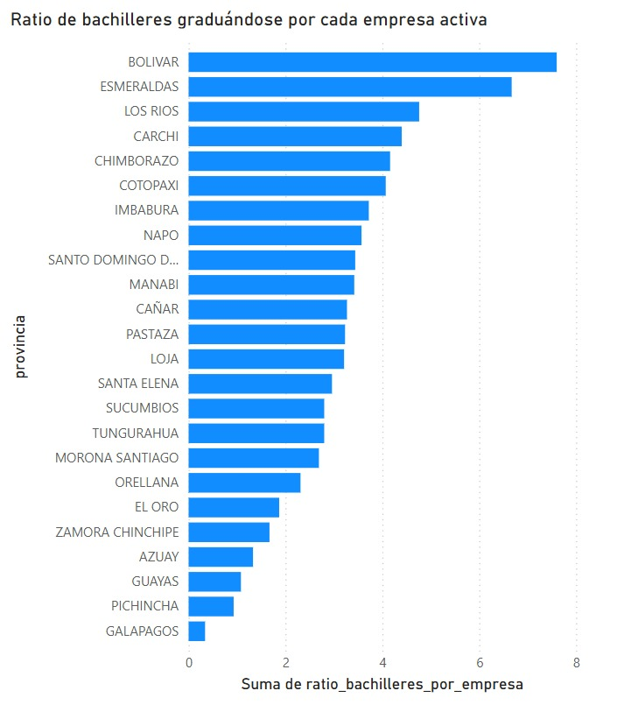
P3 — Bachilleres vs. Empresas por Provincia
Power BI - Bachilleres vs. Empresas
Power BI - Ratio de Cobertura
Provincias con más bachilleres graduándose que empresas disponibles podrían necesitar más oferta de educación superior o emprendimiento local.

Slide 12

Conclusiones Generales del Proyecto
P1 - Evolución Económica: El PIB muestra una contracción marcada en 2020 (pandemia) y recuperación sostenida desde 2021.
P2 - Concentración Geográfica: Guayas y Pichincha concentran la mayor cantidad de empresas activas del país.
P3 - Foco de Oportunidad (UTPL): Provincias con más bachilleres graduándose que empresas disponibles podrían necesitar más de la oferta de educación superior a distancia de la UTPL.

Slide 13
¡Muchas Gracias!
Pedro Vargas
Prácticum 1.2+ · Ingeniería de Datos · UTPL
UTPL Julio 2026

Slide 14

Image Sources
https://www.rbc.com/en/economics/wp-content/uploads/sites/23/2026/01/TB5.png?quality=80
Source: www.rbc.com

